Slide 1
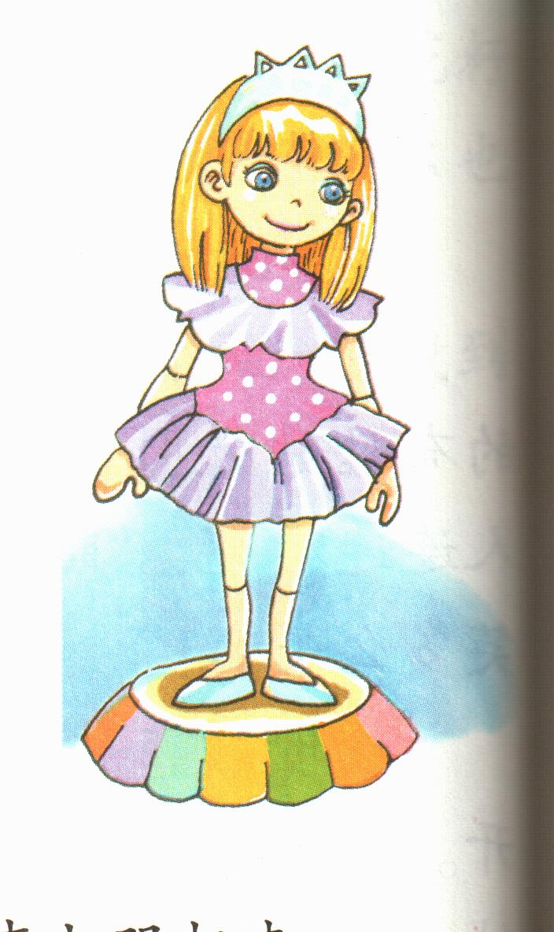

Slide 2
6 诚实
娃娃
可爱的

Slide 3
姑娘 盯着 承认
心惊肉跳 又冷又饿

Slide 4
姑娘 盯着 承认
心惊肉跳 又冷又饿

Slide 5
又冷又饿

Slide 6
又冷又饿
又 又
高 大
又 又
白 胖
又 又
唱 跳

Slide 7
赶紧 参加 一进门
浑身湿透

Slide 8
赶紧 参加 一进门
浑身湿透

Slide 9
shě
huán
舍 不得
还 回

Slide 10
给带点的字选择正确的读音
1、珍珍站在娃娃旁边，看了又看，舍（shě shè）不得离开。
2、夜深了，学校宿舍（shě shè）很安静。
3、第二天，妈妈带着珍珍还（huán hái）回了娃娃。
4、这篇课文我还（huán hái）没有学会。

Slide 11
多可爱的娃娃！
瞧，它的衣服多么漂亮！
它的微笑多么美丽！

Slide 12
它的衣服漂亮，它的微笑美丽。
它的衣服多么漂亮！它的微笑多么美丽！

Slide 13
它的衣服漂亮，它的微笑美丽。
它的衣服多么漂亮！它的微笑多么美丽！

Slide 14
你的 多么 ！

Slide 15
看看周围没人，她
拿起娃娃，装到书包里，
跟在人群后面，来到大街上。

Slide 16
看看周围没人，她
拿起娃娃，装到书包里，
跟在人群后面，来到大街上。

Slide 17
可是珍珍觉得人们都用眼睛
盯着她，好像在问：“你书包里
放着什么？”珍珍不敢回家，怕
妈妈也怎样问她。

Slide 18
可是珍珍觉得人们都用眼睛
盯着她，好像在问：“你书包里
放着什么？”珍珍不敢回家，怕
妈妈也怎样问她。

Slide 19
可是珍珍觉得人们都用眼睛
盯着她，好像在问：“你书包里
放着什么？”珍珍不敢回家，怕
妈妈也怎样问她。

Slide 20
她在大街上走啊走啊。忽然，打雷了，轰隆隆的雷声震得珍珍 。
心惊肉跳

Slide 21
她在大街上走啊走啊。忽然，打雷了，轰隆隆的雷声震得珍珍 。
心惊肉跳

Slide 22
她又冷又饿，越来越害怕，赶紧跑回家。一进门，珍珍就哇的一声大哭起来。

Slide 23
她又冷又饿，越来越害怕，赶紧跑回家。一进门，珍珍就哇的一声大哭起来。

Slide 24
知错就改也是诚实的
一种表现。

